Slide 1
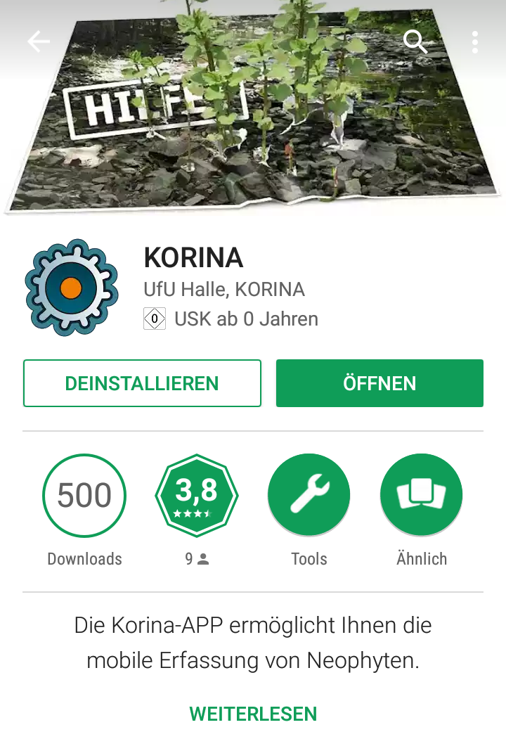
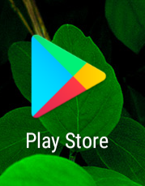

App KORINA
Play Store (Android) / App Store (iOS)
KORINA
Herunterladen
Notes:
- Lade die App „KORINA“ im Play Store bzw. App Store herunter

Slide 2
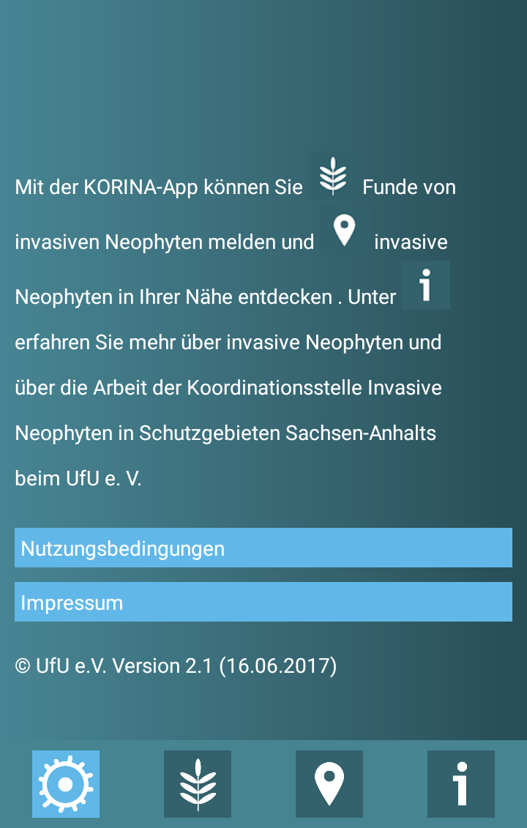
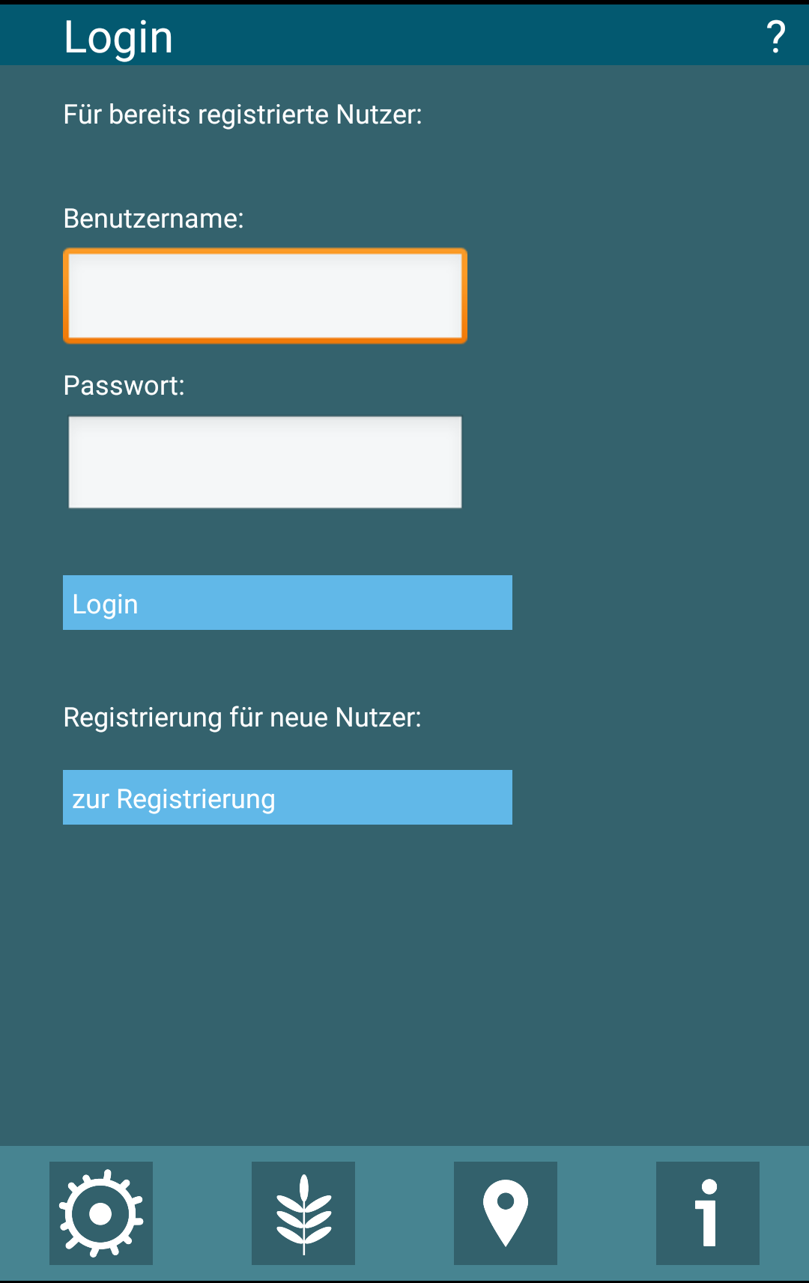
Login
Name Gruppe
PW123!
Notes:
Registriere dich mit einer E-Mail-Adresse
Lege Benutzernamen und Kennwort fest
Es können auch viele Leute gleichzeitig über einen Login arbeiten

Slide 3
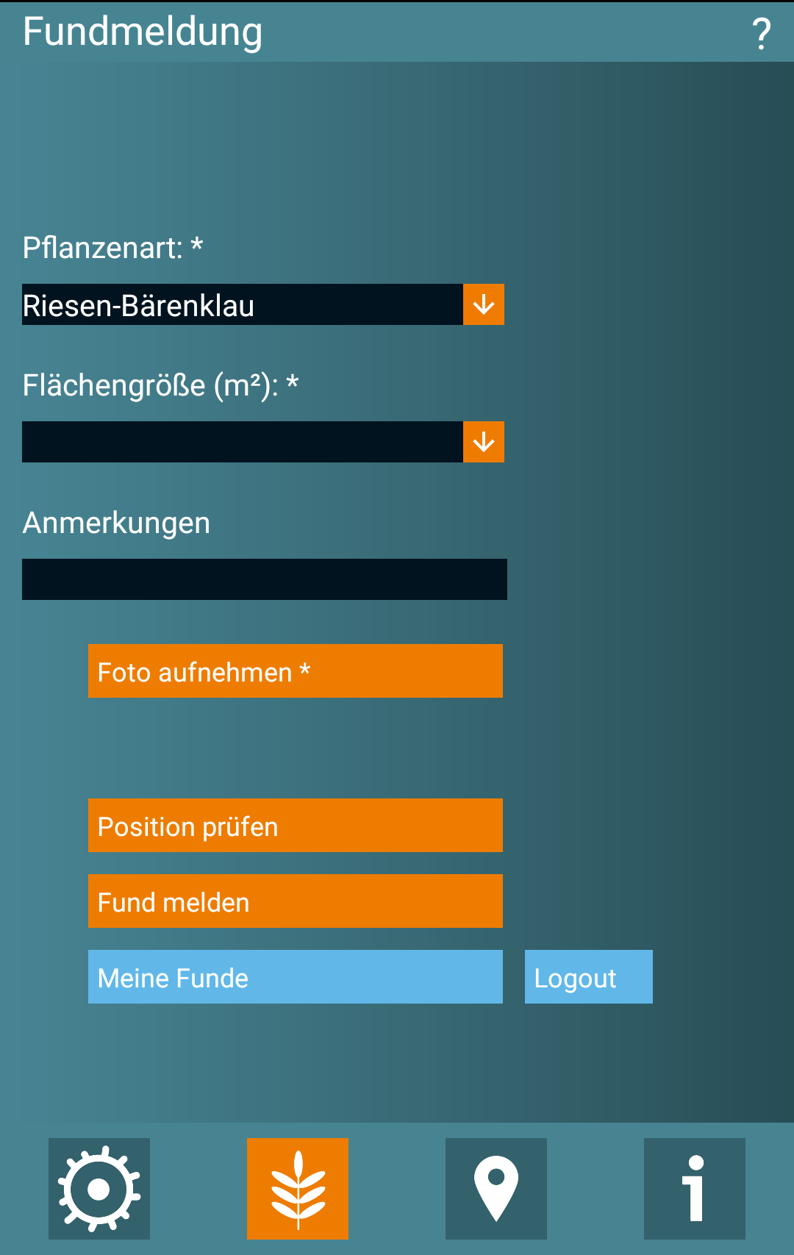
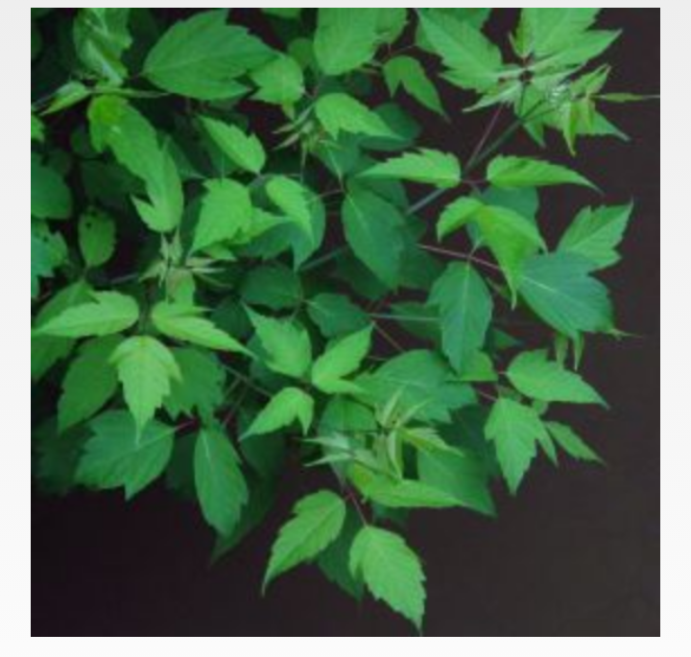
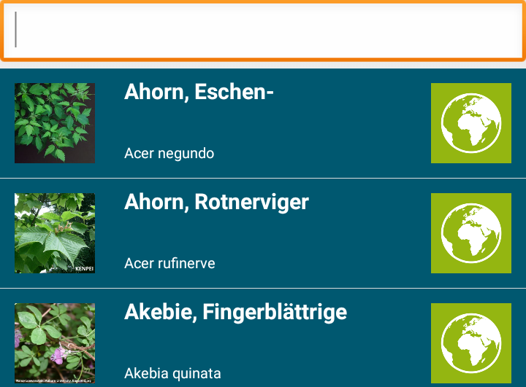
Pflanzenart
Ahorn, Eschen-
Notes:
GPS muss angeschaltet sein
Sofern keine mobilen Daten verbraucht werden sollen, kann jetzt auch offline gearbeitet werden und die Daten später per WLAN hochgeladen werden
Suche die Pflanzenart in der Tabelle
Mit Klick auf das Foto wird das Foto vergrößert dargestellt
Mit Klick auf das Welt-Symbol gelangst du zu allen Informationen zu der Pflanze, die auf korina.info verfügbar sind inkl. Steckbrief, Fotos und Gefahrenabschätzung (nur online möglich)

Slide 4
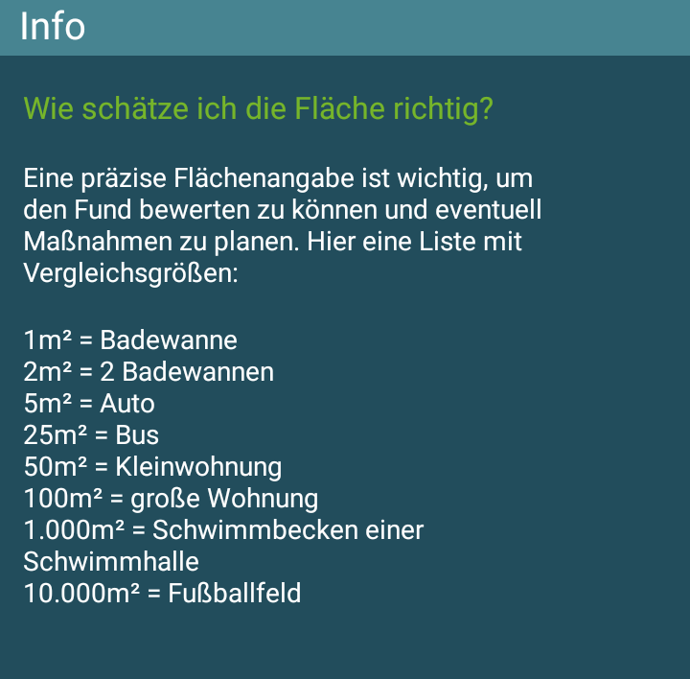
Flächengröße
Ahorn, Eschen-
2-5
Notes:
- Bei der Schätzung der Flächengröße hilft die Vergleichstabelle im Hilfe-Bereich

Slide 5
Anmerkung
Ahorn, Eschen-
2-5
Teamname
Team 1
Notes:
Sofern eine ganze Gruppe (z.B. eine Schulklasse) kartiert, kann es sinnvoll sein, den Teamnamen zu vermerken
Außerdem können in den Anmerkungen Individuenzahl oder ein genauer Fundort beschrieben werden

Slide 6
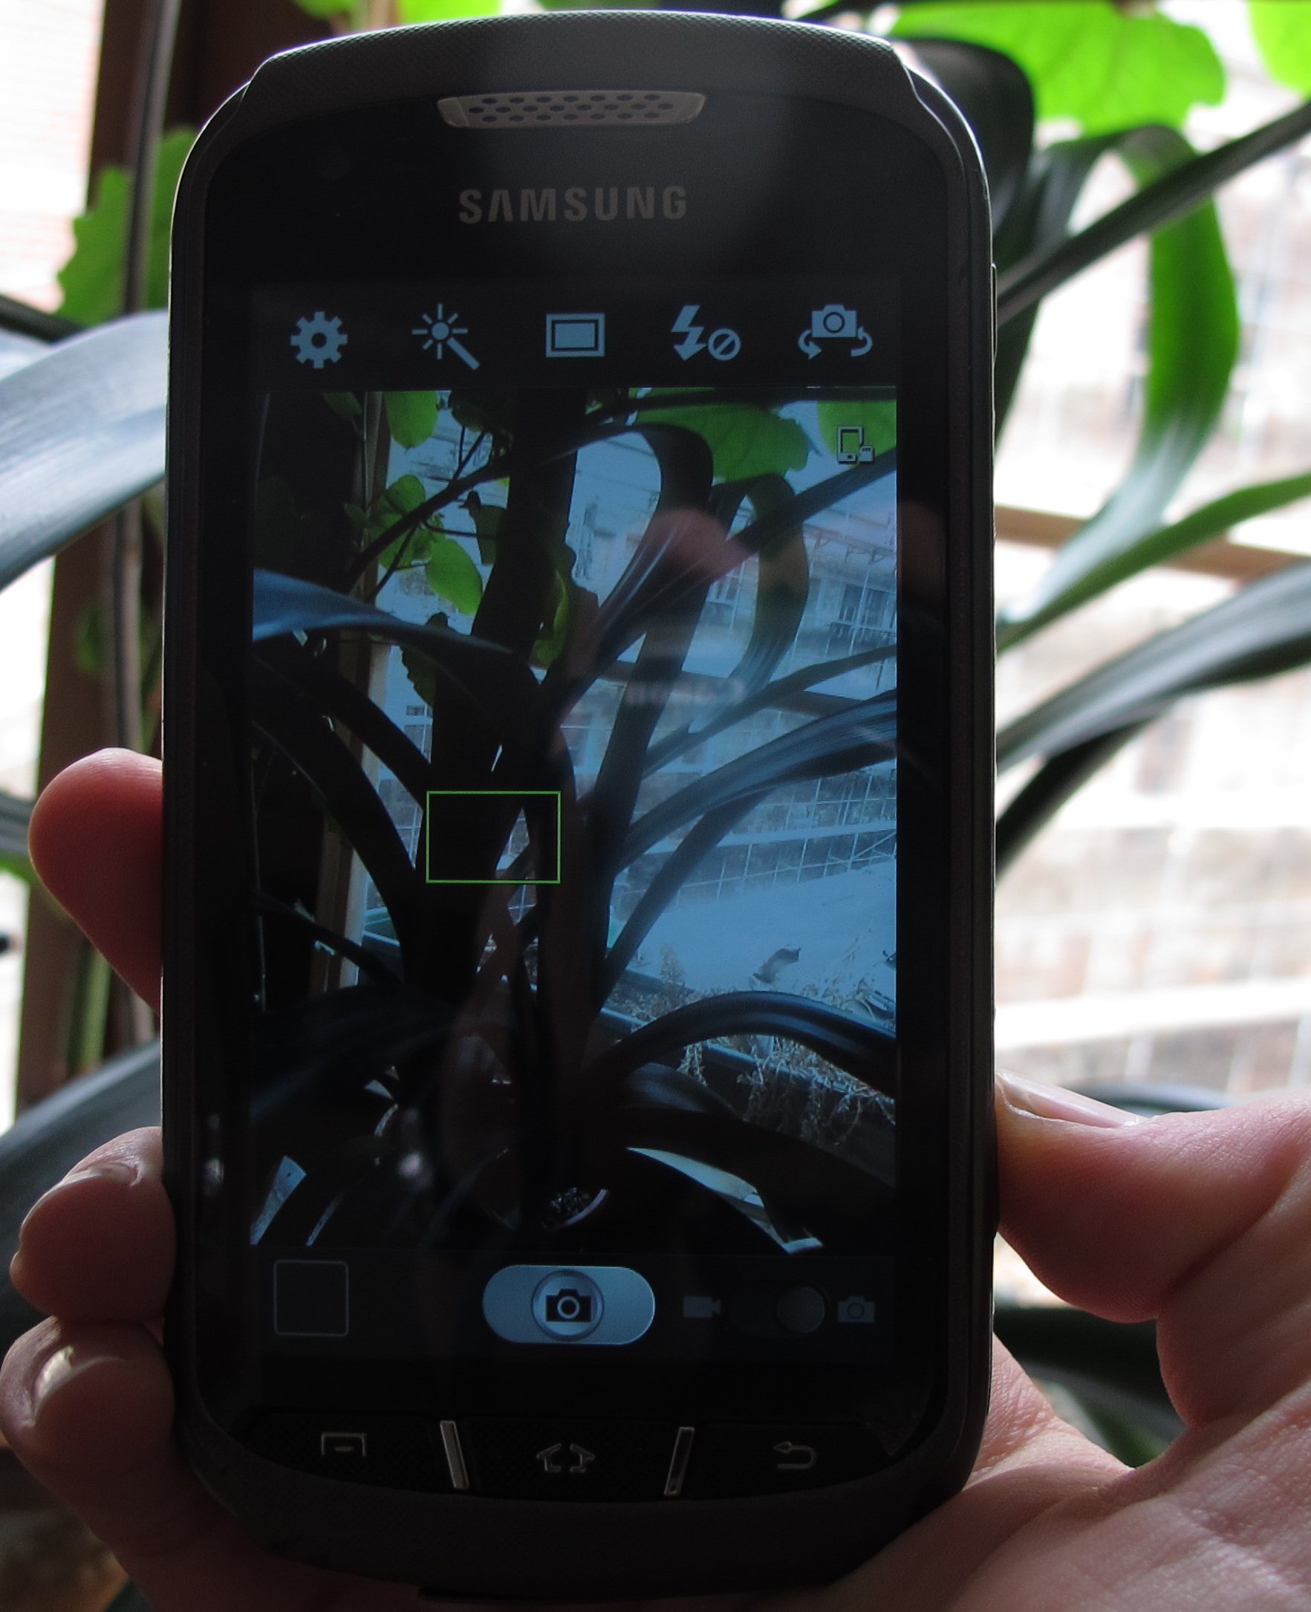
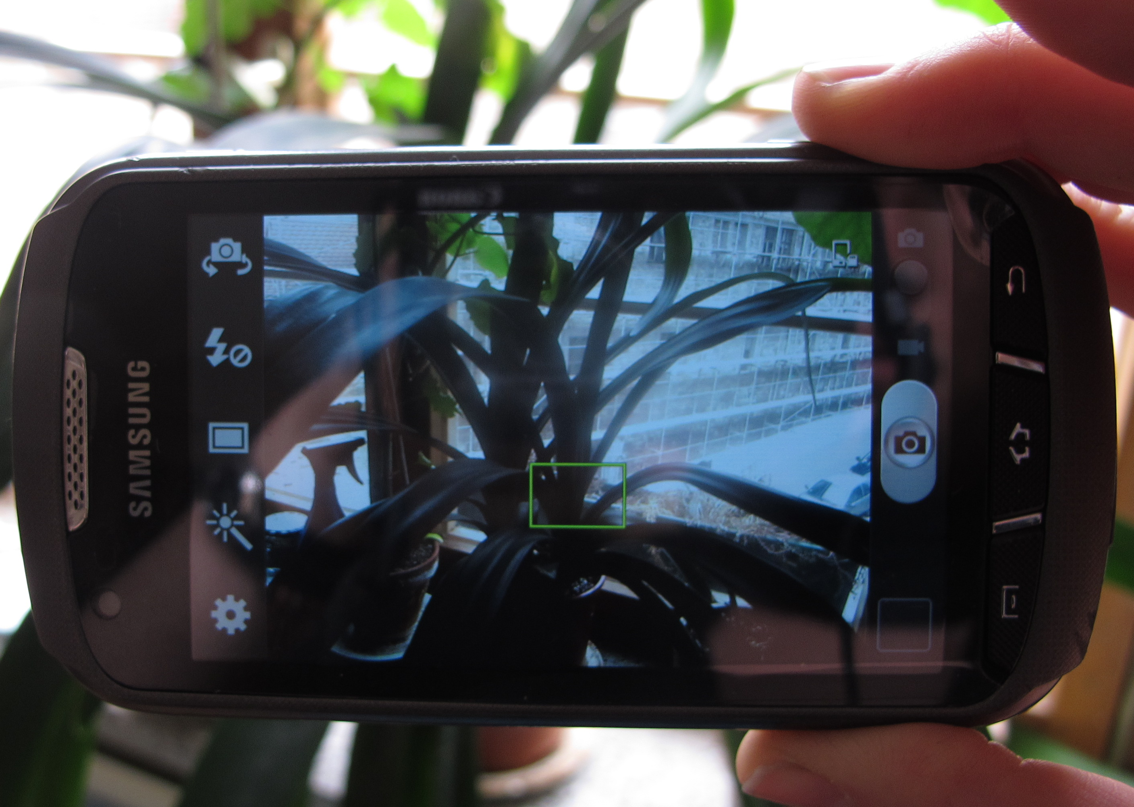
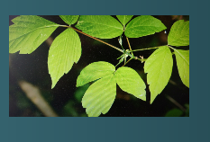
Foto
WICHTIG: Haltet das Smartphone waagerecht und NICHT hochkant.
Ahorn, Eschen-
2-5
Team 1
×
√
AUCH WICHTIG:
Fotografiert ein eindeutiges Erkennungsmerkmal der Pflanze.
Notes:
Jetzt wird das Foto aufgenommen, waagerecht und mit eindeutigem Erkennungsmerkmal
Ohne Foto kann der Fund nicht gemeldet werden!

Slide 7
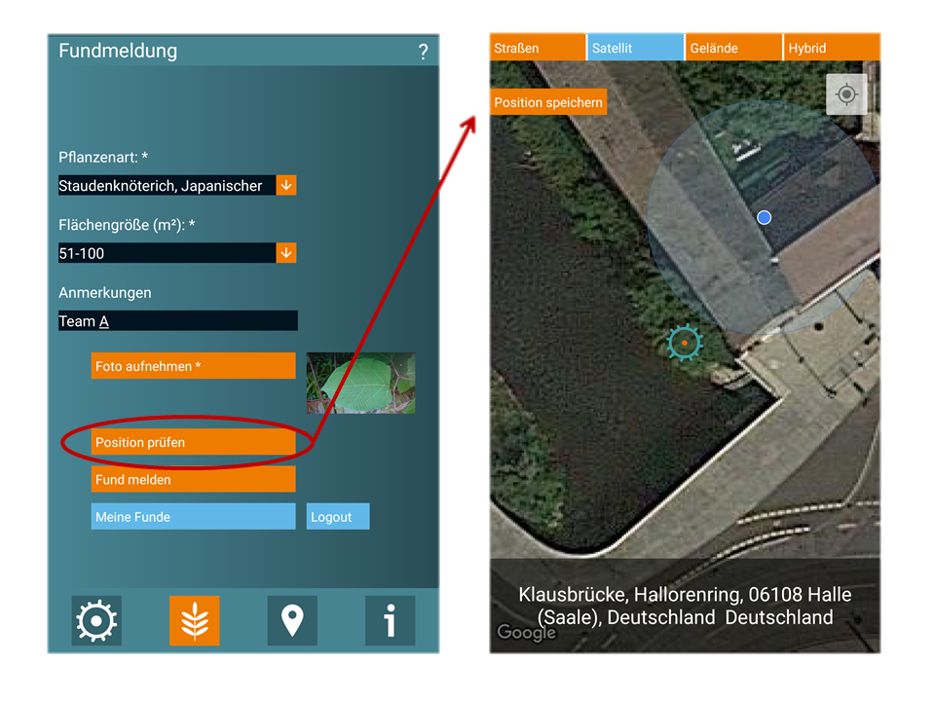
Position prüfen
Ahorn, Eschen-
2-5
Team 1
Notes:
Mit dem Klick auf „Position prüfen“ wird der durch GPS bestimmte Standort auf der Karte in blau angezeigt. Dieser kann korrigiert werden, in dem man das KORINA-Logo auf die richtige Stelle zieht.
Danach ein Klick auf „Position speichern“ und der Fund wird an der richtigen Stelle gespeichert.

Slide 8
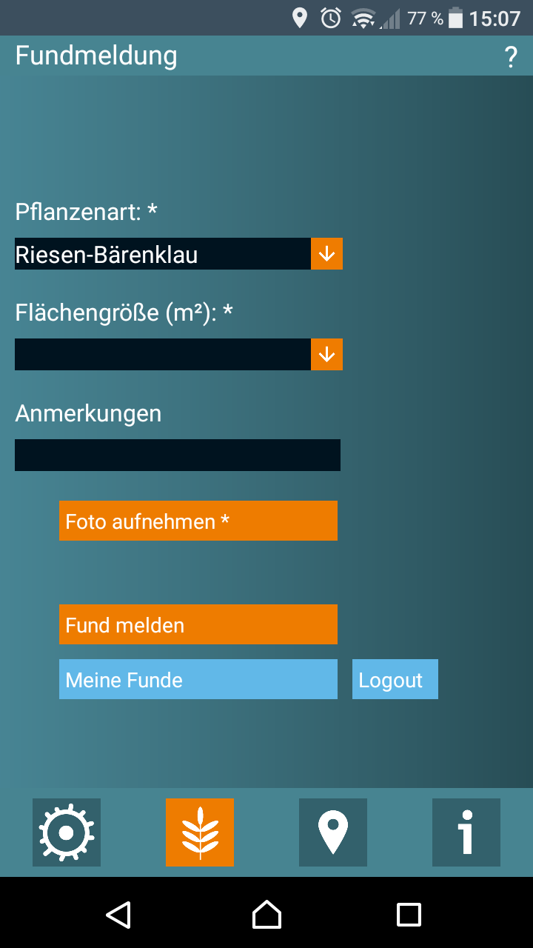
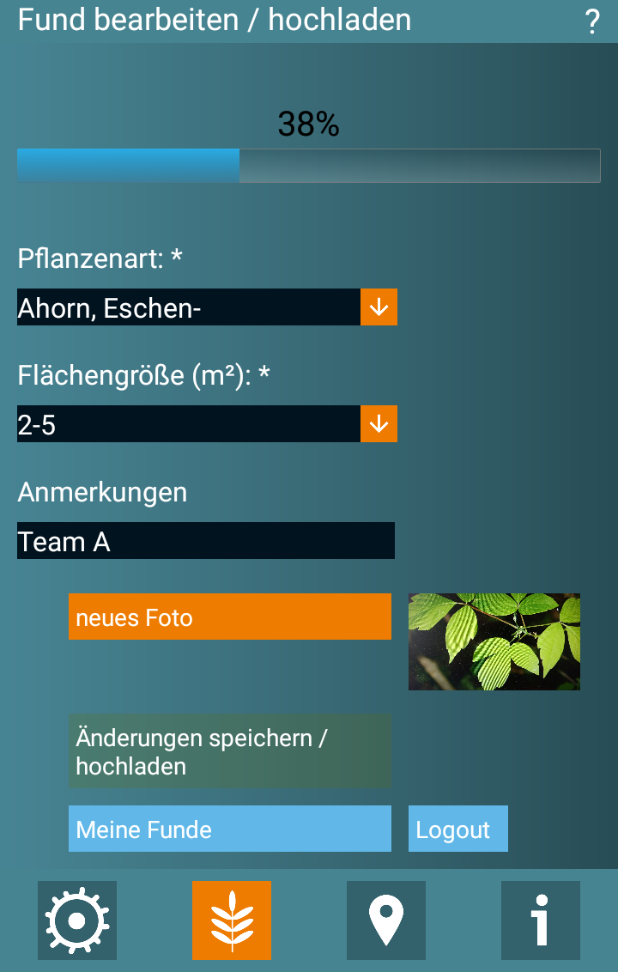
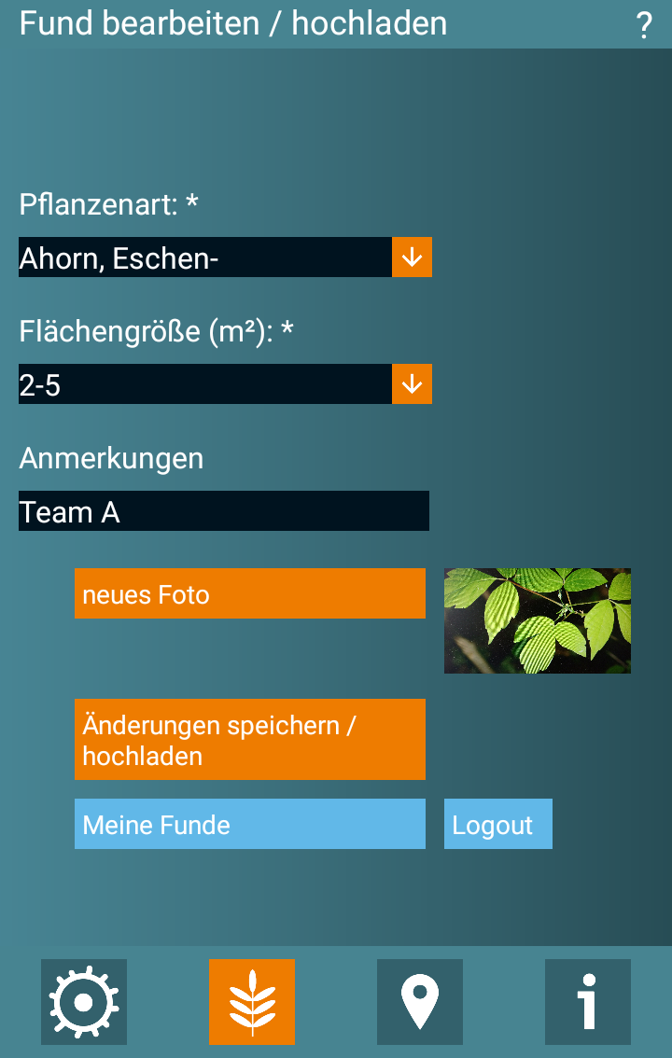
Fund melden
Ahorn, Eschen-
2-5
Team 1
Notes:
Arbeitet man mit mobilen Daten, kann man die Funde gleich vor Ort melden

Slide 9
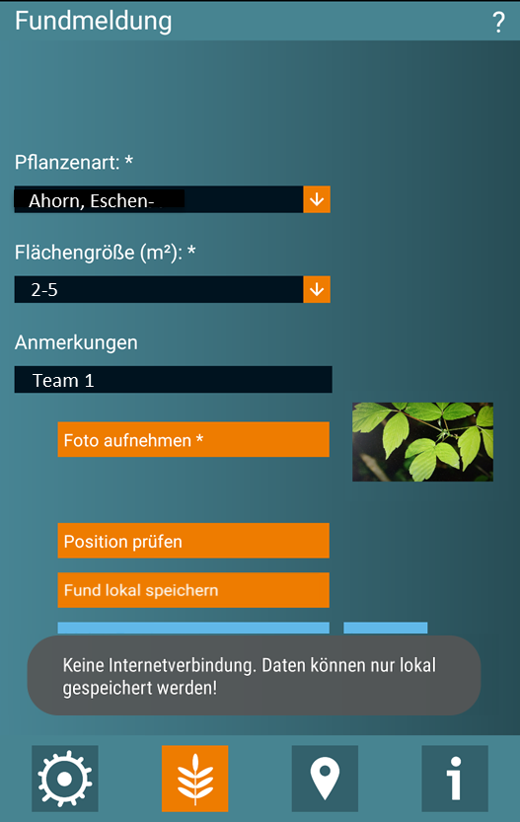
Fund offline speichern
Notes:
Sofern offline gearbeitet wird, wird der Fund lokal gespeichert

Slide 10
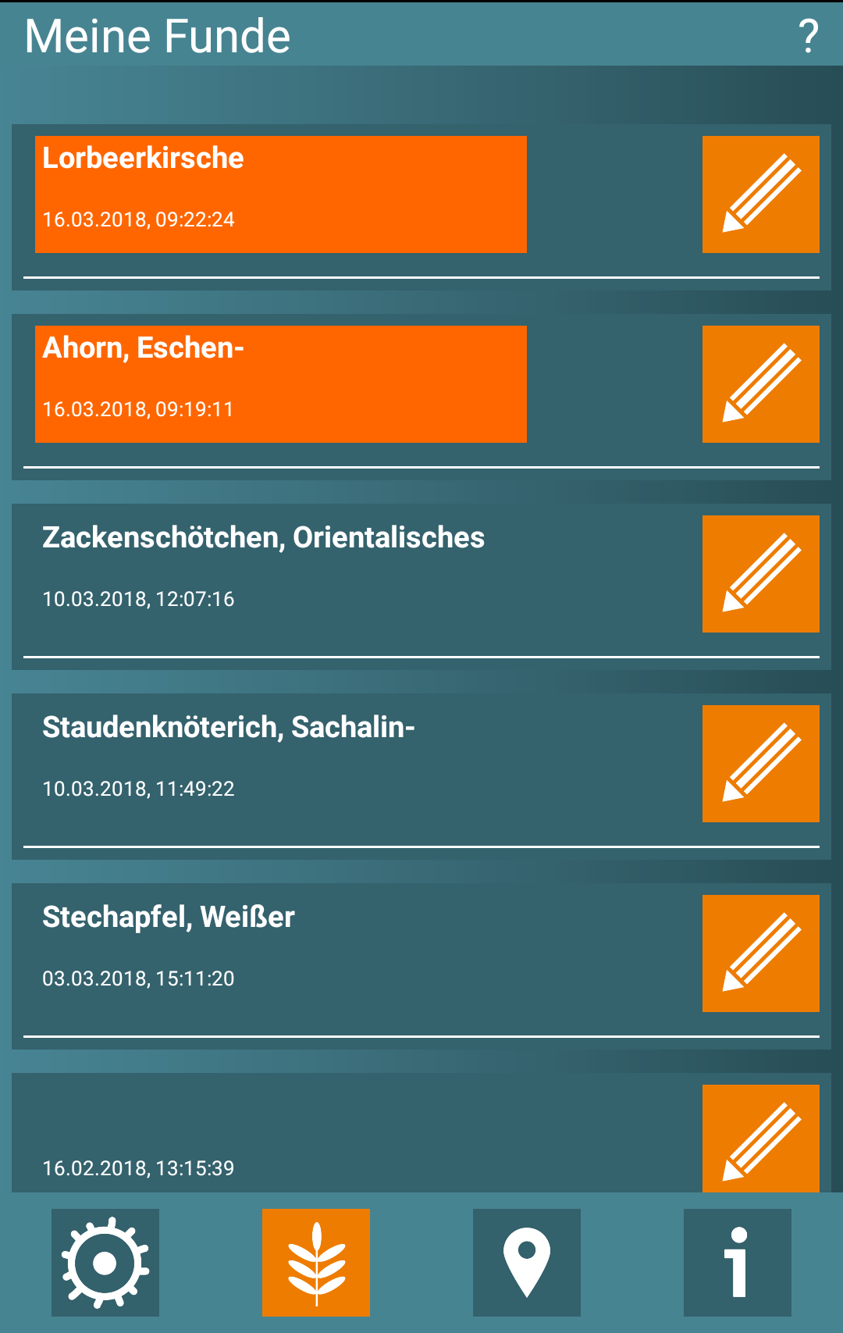
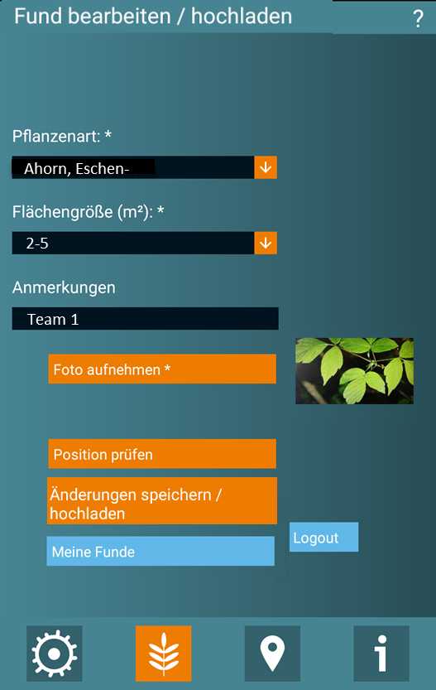
Offline gespeicherte Funde hochladen
Notes:
Sobald WLAN vorhanden ist, können alle offline gespeicherten Funde unter „Meine Funde“ hochgeladen werden
Sie sind bei „Meine Funde“ orange hinterlegt.

Slide 11
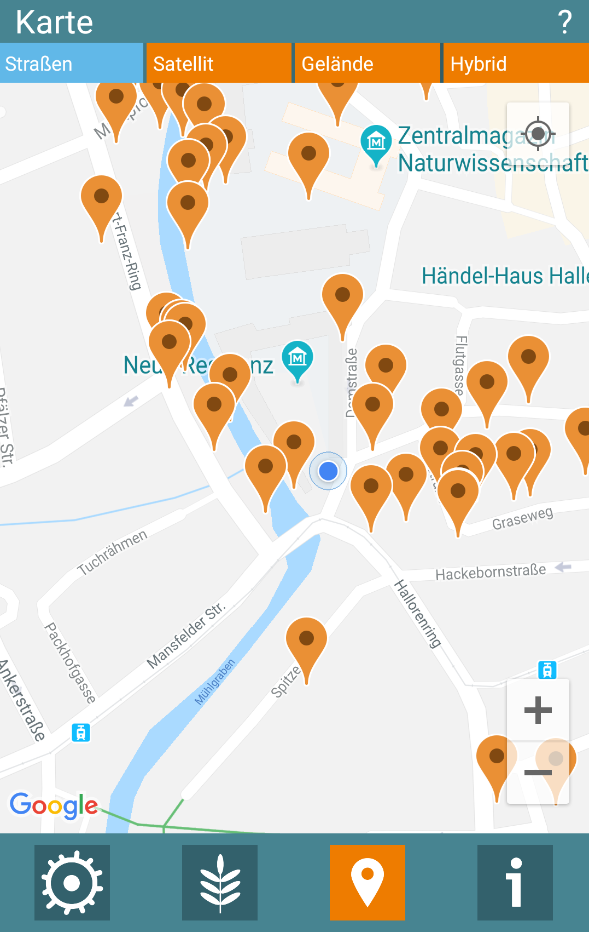
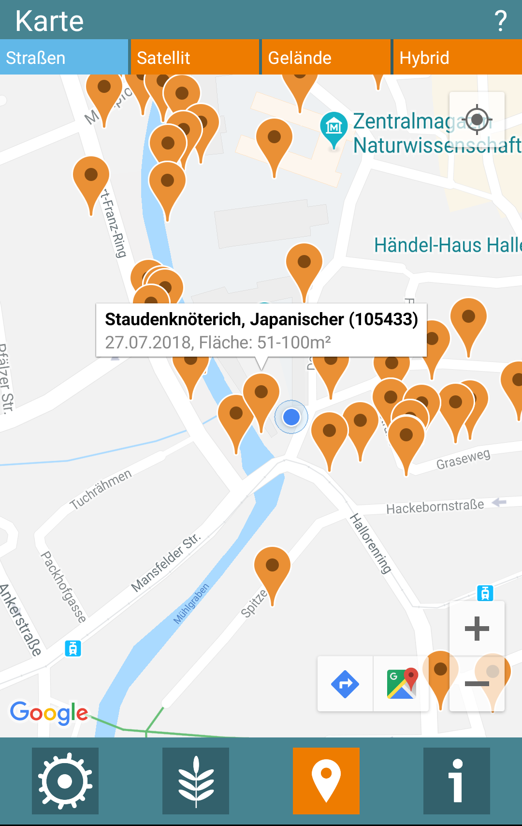
Karte – Beim Online-Kartieren sieht man alle Fundpunkte
Notes:
- Wenn man mit mobilen Daten arbeitet, kann man sich in der Kartenfunktion alle gemeldeten Neophyten Funde in seiner Nähe anzeigen lassen

Slide 12
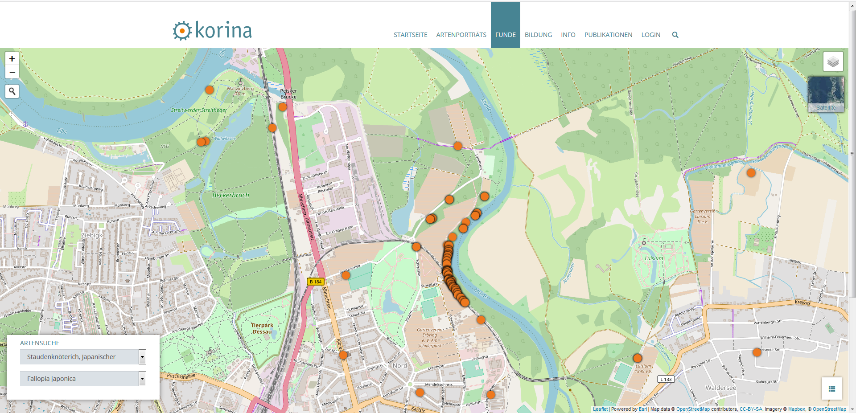
Nach Artenvorkommen suchen mit dem Atlas
Notes:
- Auf der Seite www.korina.info kann man sich im Atlas die gemeldeten Funde je Art für ein beliebiges Gebiet anzeigen lassen

Slide 13
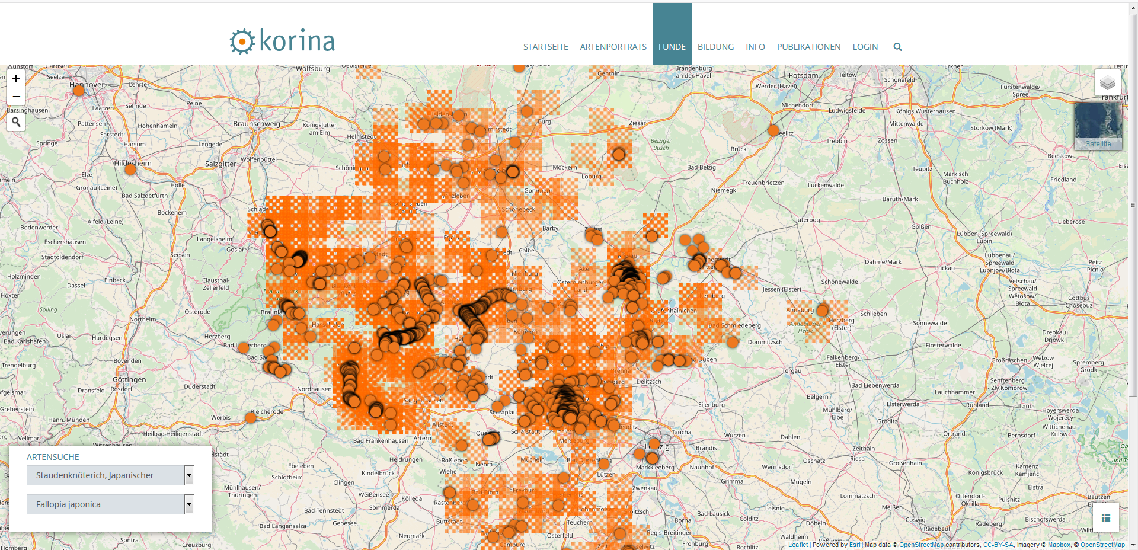

Slide 14
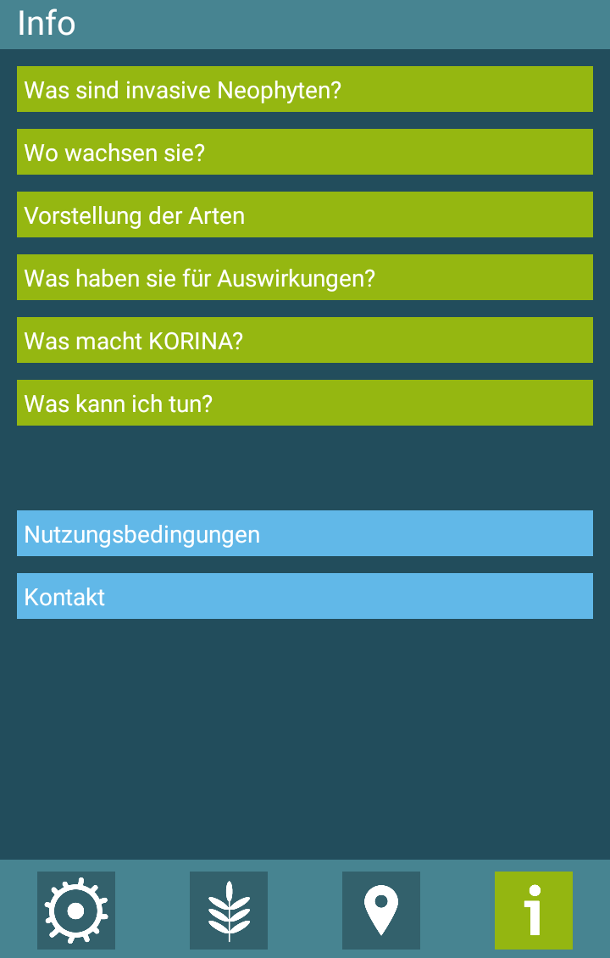
Informationen
Notes:
- Im Info-Bereich kann man über Neophyten und die Arbeit von KORINA nachlesen

Slide 15
Bevor es losgeht…
…stellt den Flugmodus ein, damit ihr euer Internetvolumen nicht aufbraucht!
…schaltet die Standortfunktion (GPS) ein!
Notes:
GPS muss immer eingeschaltet sein
Achtet auf euer Datenvolumen und schaltet ggf. den Flugmodus ein

